Slide 1
Проект «Город возможностей»
участники:
Непомшина Дарья
Гордейчук Виктория
Шестакова Анастасия
Непомнящий Юрий
Милюхин Иван
Сапа Вероника
Махмутова Полина
Чурай Матвей
Руководитель:
Дмитрий Васильевич Рогайда

Slide 2
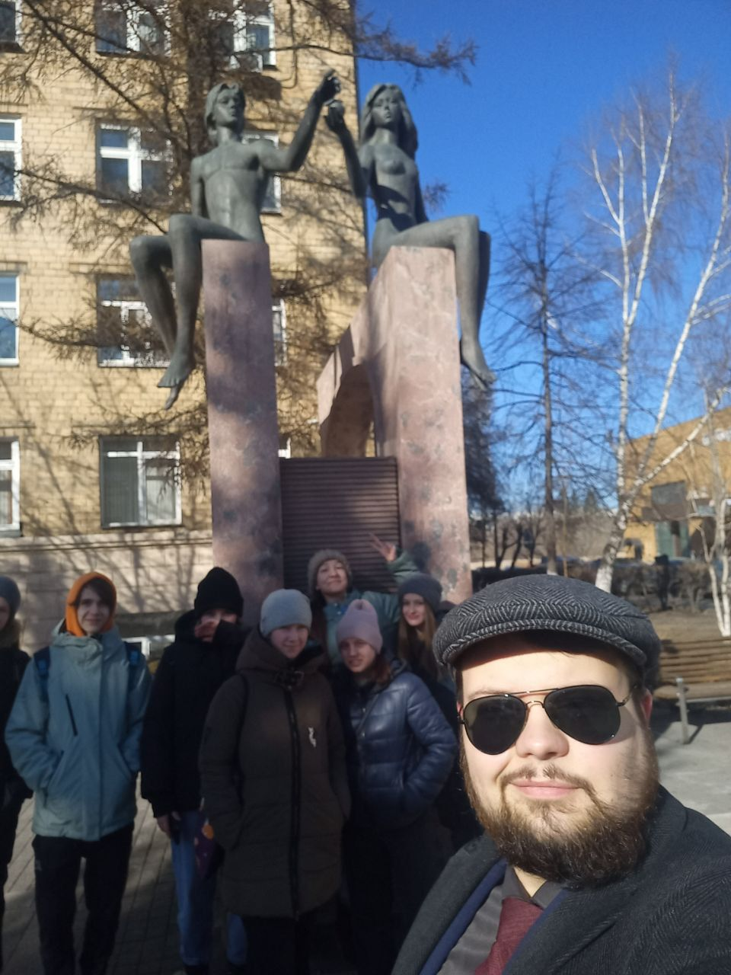
Фонтан «Адам и Ева»

Slide 3
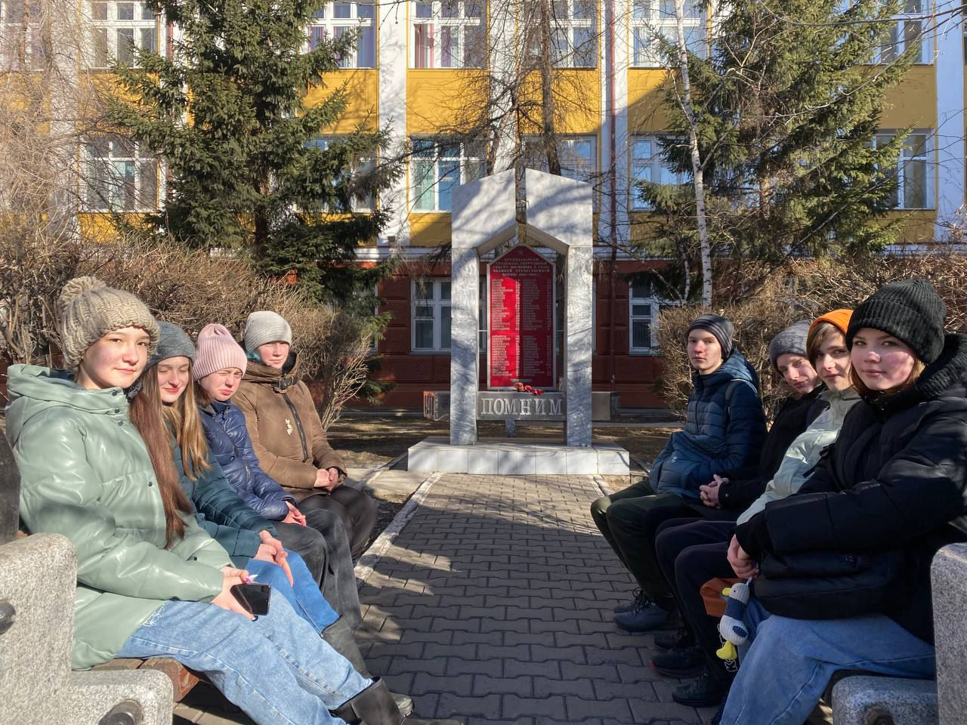
Памятник сотрудникам, студентам СибГТУ

Slide 4
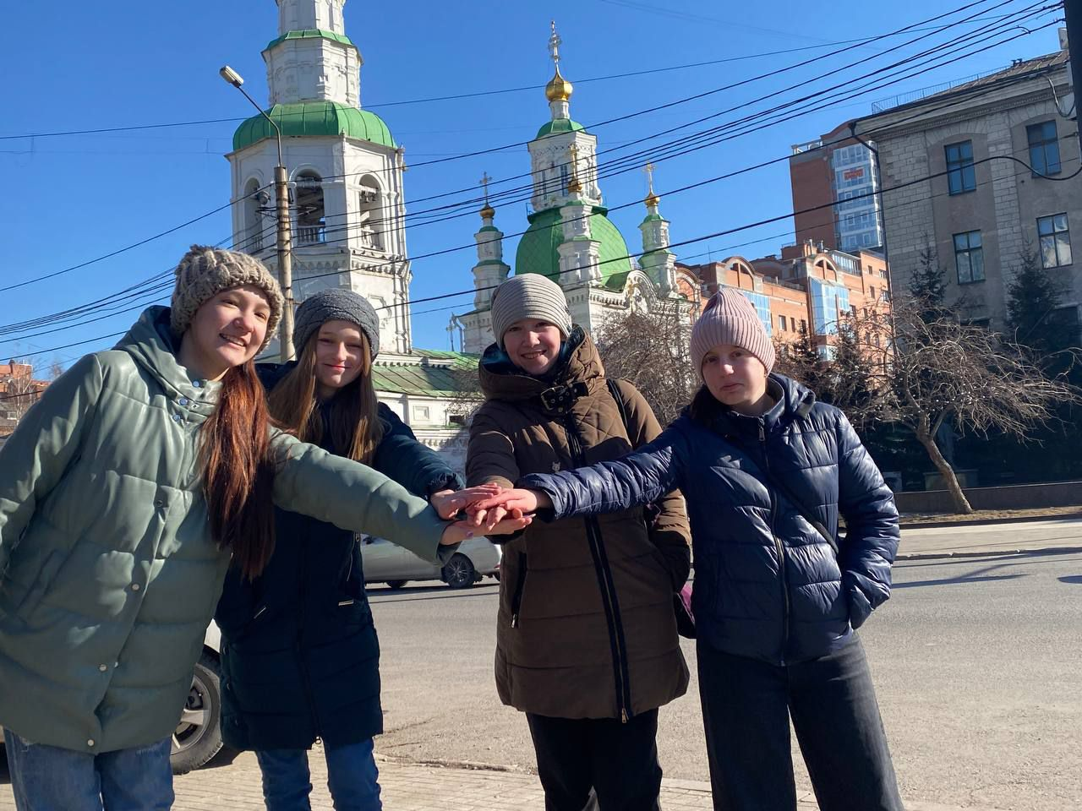
Покровский Кафедральный собор

Slide 5
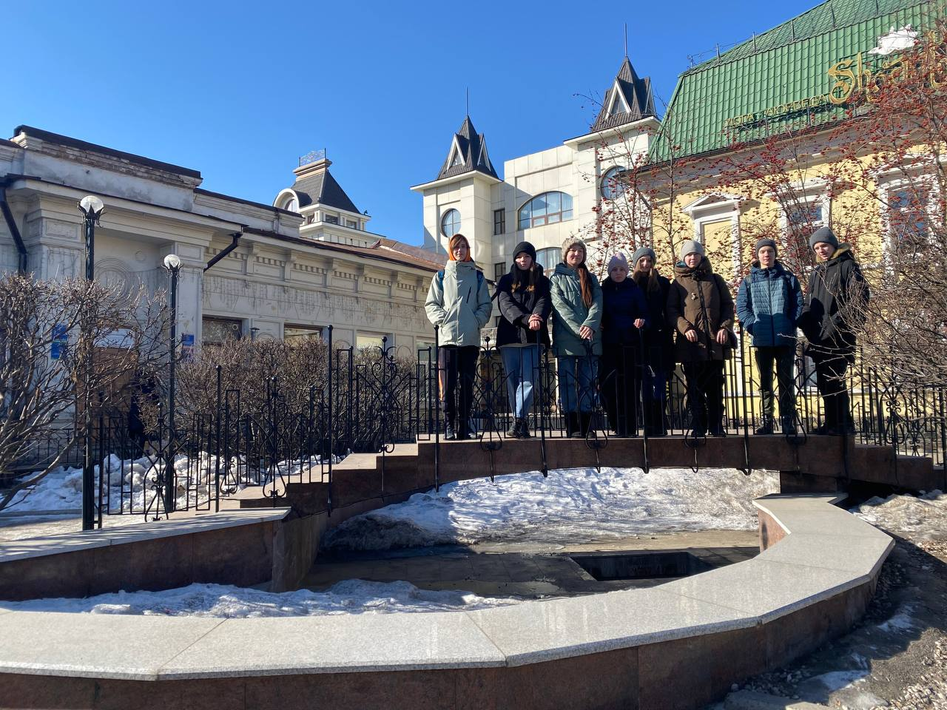
Питерский мостик

Slide 6
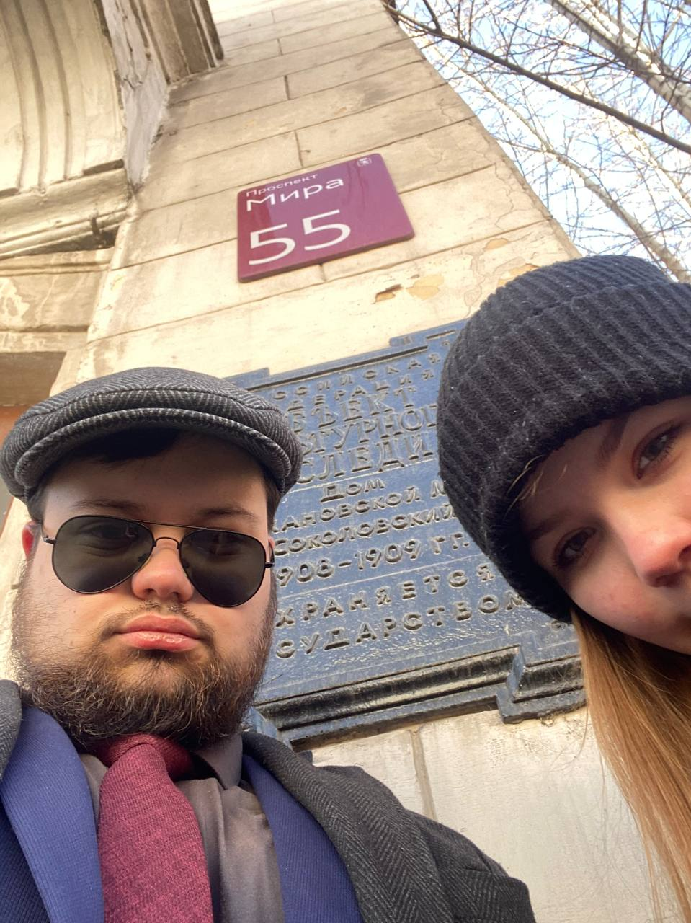
Памятная доска И. В. Лучицкому

